Slide 1
構造を確認しましょう。

Slide 2
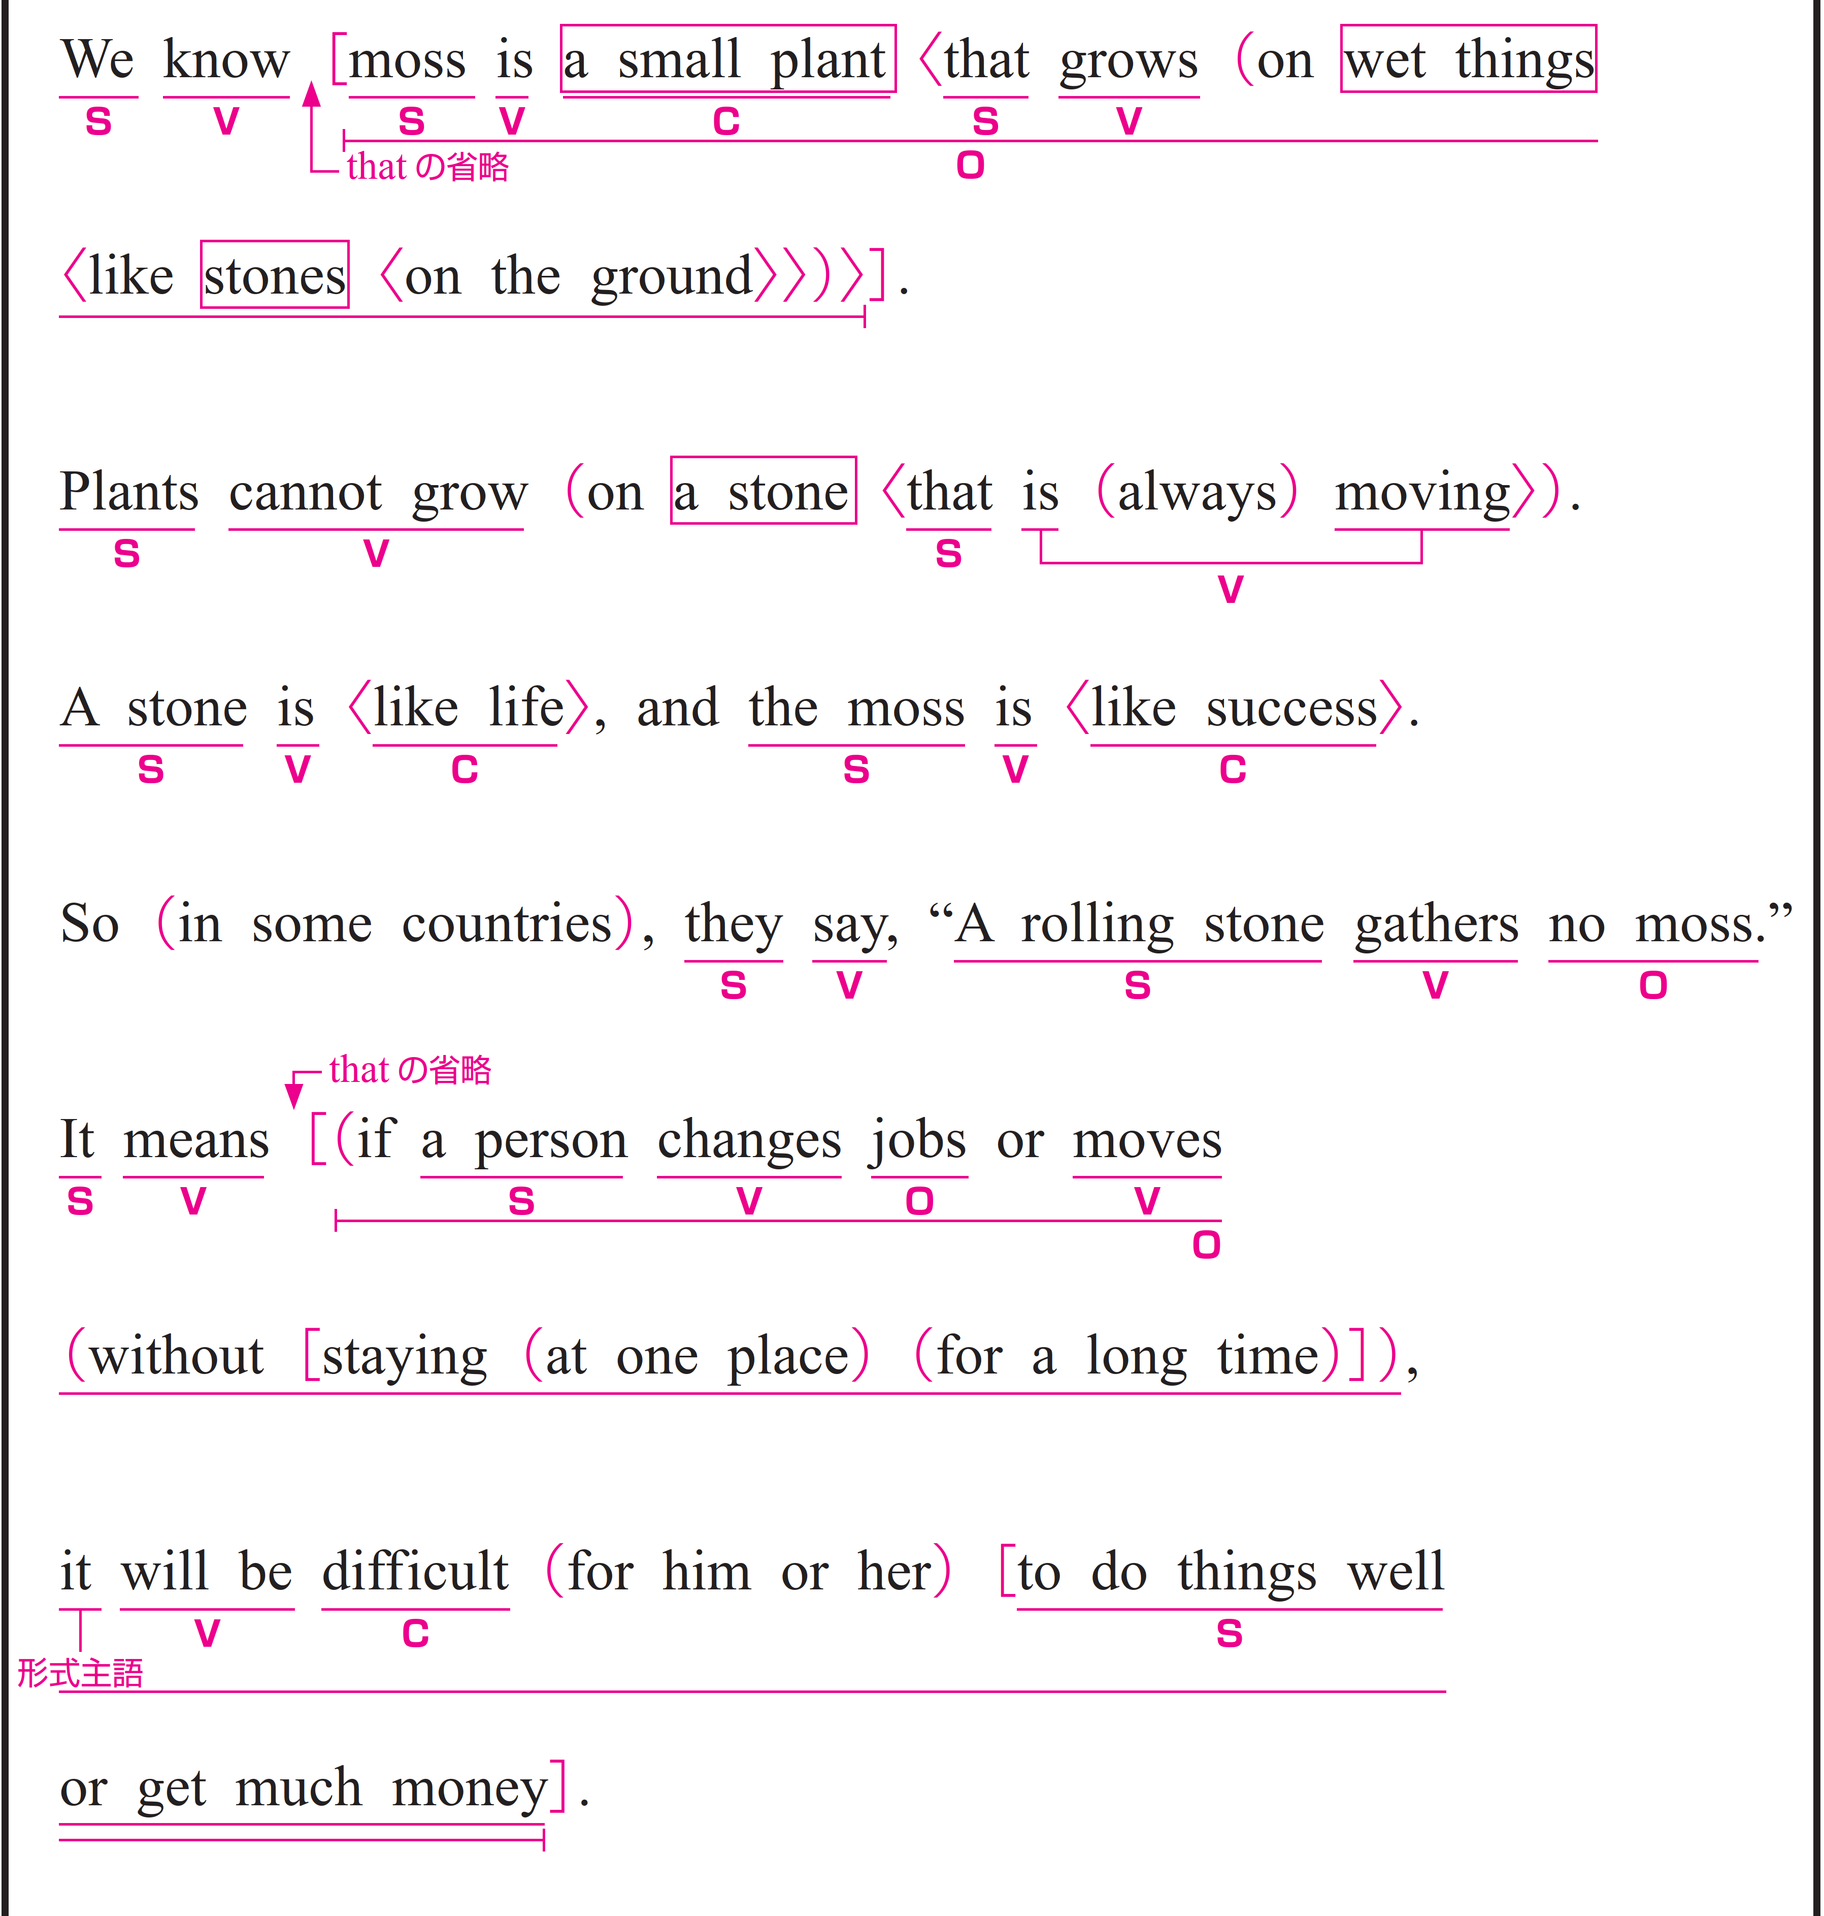
私たちは、コケは地面にある石のように湿ったものに生える小さな植物だということを知っています。
① We know
〇 We がS（主語）、know がV（動詞）、
moss is a small plant that grows (on wet things like stones on the ground
がO（目的語）です。
② moss is a small plant that grows on wet things like stones
on the ground.（1）
〇 moss がS（主語）、is がV（動詞）、a small plant がC（補語）です。
〇 that grows on wet things like stones on the ground は主語と動詞を
ふくむ節です。「地面にある石のように湿ったものに生える」という意味を
もち、a small plant を修飾しています。
〇 that がS（主語）、grows がV（動詞）です。

Slide 3
私たちは、コケは地面にある石のように湿ったものに生える小さな植物だということを知っています。
② moss is a small plant that grows on wet things like stones
on the ground.（2）
〇 on wet things like stones on the ground は修飾語で副詞のはたらきです。
「地面にある石のように湿ったものの上に」という意味をもち、
grows を修飾しています。
〇 like stones on the ground は修飾語で形容詞のはたらきです。
wet things を説明しています。
〇 on the ground は修飾語で形容詞のはたらきです。
stones を説明しています。

Slide 4
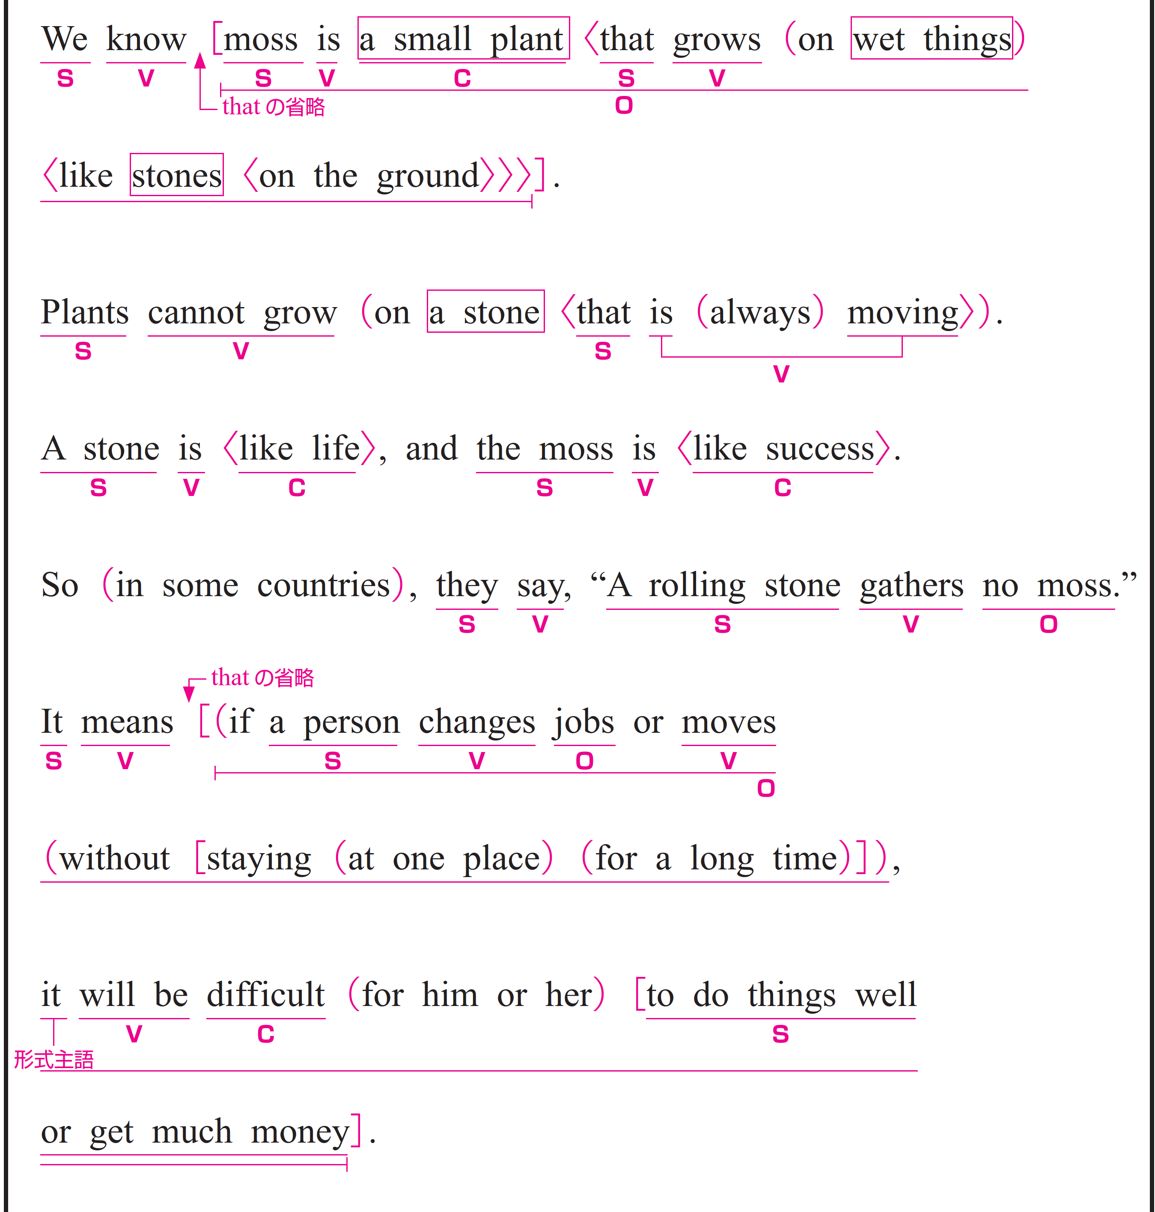
植物は常に動いている石の上では成長できません。
〇 Plants がS（主語）、cannot grow がV（動詞）です。
〇 on a stone that is always moving は修飾語で副詞のはたらきです。
「いつも動いている石の上で」という意味をもち、
grow を修飾しています。
〇 that is always moving は主語と動詞をふくむ節です。
「いつも動いている」という意味をもち、a stone を修飾しています。
〇 that がS（主語）、is moving がV（動詞）です。
〇 always は副詞です。
「いつも」という意味をもち、動詞 is moving を修飾しています。

Slide 5
石は人生のようなもので、コケは成功のようなものです。
① A stone is like life,
〇 A stone がS（主語）、is がV（動詞）、like life がC（補語）です。
② and the moss is like success.
〇 the moss がS（主語）、is がV（動詞）、like success がC（補語）です。

Slide 6
それゆえ、いくつかの国では、「転がる石はコケをよせつけない。」と言います。
① So in some countries,
〇 so は、2つの文をつなぎ、前の内容を受けて、その結果こうなるという
意味を表しています。
〇 in some countries は修飾語で副詞のはたらきです。
「いくつかの国では」という意味をもち、動詞 say を修飾しています。
② they say,
〇 they がS（主語）、 say がV（動詞）です。
③ “A rolling stone gathers no moss.”
〇 A rolling stone がS（主語）、 gathers がV（動詞）、
no moss がO（目的語）です。

Slide 7
「長期間、１か所にとどまることをせず、仕事を変えたり、引っ越したりする人は、ものごとをうまくやり遂げたり、大金を稼いだりすることは難しい」 という意味です。
① It means if ... money.
〇 It がS（主語）、means がV（動詞）、if ... money がO（目的語）です。
〇 if ... money は、主語と動詞をふくむ節（名詞節）です。
〇 「長期間、１か所にとどまることをせず、仕事を変えたり、引っ越したりする人は、
ものごとをうまくやり遂げたり、大金を稼いだりすることは難しい」という意味をもち、
means の目的語になっています。

Slide 8
（それは意味します）
「長期間、１か所にとどまることをせず、仕事を変えたり、引っ越したりする人は、
② if a person changes jobs or moves without staying at one place for a
long time,（1）
〇 a person がS（主語）、changes が1つ目のV（動詞）、
jobs がO（目的語）です。
〇 moves が2つ目のV（動詞）で、主語は、 a person です。
〇 without staying at one place for a long time は修飾語で
副詞のはたらきです。
「長期間、１か所にとどまることをせず」という意味をもち、
動詞 changes と moves を修飾しています。

Slide 9
（それは意味します）
「長期間、１か所にとどまることをせず、仕事を変えたり、引っ越したりする人は、
② if a person changes jobs or moves without staying at one place for a
long time,（2）
〇 staying at one place for a long time は「長期間、１か所にとどまること」
という意味で、動作を名詞として扱っています。
〇 at one place は修飾語で副詞のはたらきです。
「１か所に」という意味をもち、staying を修飾しています。
〇 for a long time は修飾語で副詞のはたらきです。
「長期間」という意味をもち、staying を修飾しています。

Slide 10
ものごとをうまくやり遂げたり、大金を稼いだりすることは難しい」 （という意味です。）
③ it will be difficult for him or her to do things well or get much money.
〇 to do things well or get much money がS（主語）、will be がV（動詞）、
difficult がC（補語）です。
〇 to do things well or get much money は「ものごとをうまくやり遂げたり、
大金を稼いだりすること」という意味で、動作を名詞として扱っています。
〇 for him or her は修飾語で副詞のはたらきです。
「彼または彼女にとって（＝その人にとって）」という意味をもち、
difficult を修飾しています。

Slide 11
語順を意識しながら
音声を聞いてみましょう。

Slide 12


